Slide 1



Slide 2


Nghe giai điệu đoán tên câu hát

Slide 3


Reo vang reo ca vang ca cất tiếng hát vang rừng xanh, vang đồng! la bao la tươi xanh tươi, ánh sáng từng bừng hoa lá
Ôn hát với các hình thức để hát đúng giai điệu, sắc thái sửa sai
HĐ: THỰC HÀNH-LUYỆN TẬP

Slide 4
Nghe giai điệu đoán tên câu hát

Slide 5
La lá la la, ta ca hát say sưa hát lên chào mừng trời xuân luôn luôn tươi sáng
Ôn hát với các hình thức để hát đúng giai điệu, sắc thái sửa sai
HĐ: THỰC HÀNH-LUYỆN TẬP

Slide 6



TIẾT 2:
- Ôn bài hát: Reo vang bình minh
- Nhạc cụ: Luyện tiết tấu với nhạc cụ gõ
CHÀO NGÀY MỚI

Slide 7


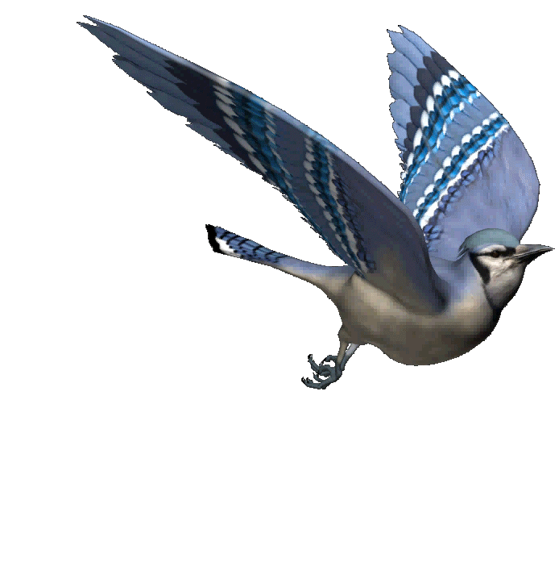
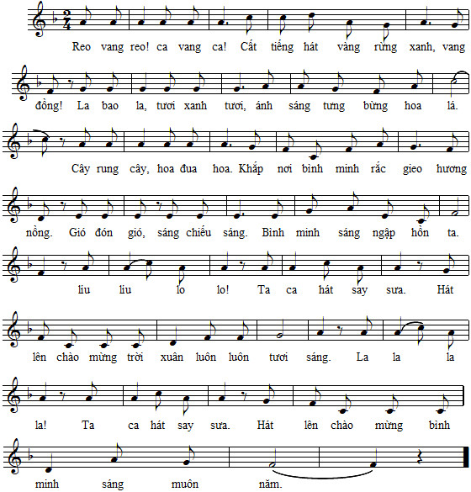
Reo vang bình minh
Nhạc và lời: Lưu Hữu Phước
Giới thiệu bài

Slide 8

Hát kết hợp gõ đệm theo phách
Câu 1: Reo vang reo! ca vang ca! Cất tiếng hát vang rừng xanh,
x x xx x x xx
vang đồng! La bao la, tươi xanh tươi, ánh sáng tưng bừng hoa lá.
x x x x xx x x xxx
Câu 2: Cây rung cây, hoa đua hoa. Khắp nơi bình minh rắc gieo
x x x xx x x xx
hương nồng. Gió đón gió, sáng chiếu sáng. Bình minh sáng ngập hồn
x x x x xx x x
ta.
xxx

Slide 9
Hát kết hợp gõ đệm theo nhịp
Câu 1: Reo vang reo! ca vang ca! Cất tiếng hát vang rừng xanh,
x x x x
vang đồng! La bao la, tươi xanh tươi, ánh sáng tưng bừng hoa lá.
x x x x xx
Câu 2: Cây rung cây, hoa đua hoa. Khắp nơi bình minh rắc gieo
x x x x
hương nồng. Gió đón gió, sáng chiếu sáng. Bình minh sáng ngập hồn
x x x x x
ta.
xx

Slide 10
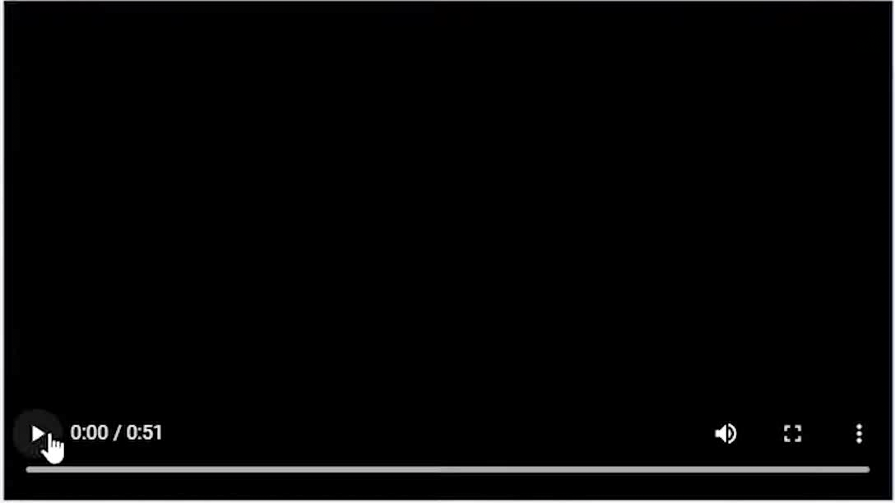
HD HÁT KẾT HỢP VẬN ĐỘNG PHỤ HỌA

Slide 11


Slide 12


Slide 13

Giáo dục-củng cố-dặn dò

Slide 14


